Slide 1
СВЈЕТСКИ ОКЕАН

Slide 2
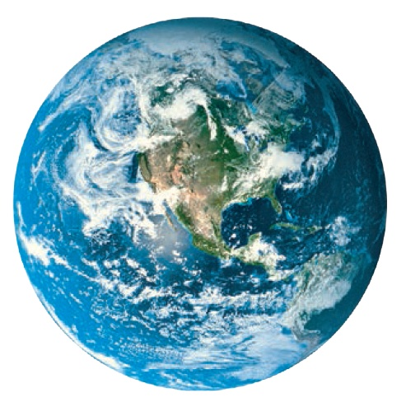
ЗАШТО ЗЕМЉУ НЕКАДА НАЗИВАМО ПЛАВА ПЛАНЕТА?
ЗЕМЉУ НАЗИВАМО ПЛАВИ ПЛАНЕТ ЈЕР НА ЊЕНОЈ ПОВРШИНИ ПРЕОВЛАДАВА ВОДА.

Slide 3

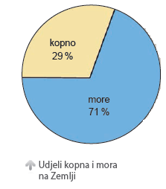
КОЈИ ЈЕ ОМЈЕР ВОДЕ И КОПНА НА ЗЕМЉИ?
КОПНО
3/10
МОРЕ
7/10

Slide 4
-СВЈЕТСКИ ОКЕАН ЧИНЕ СВИ ОКЕАНИ И СВА МОРА НА ЗЕМЉИ
-ОКЕАНИ: ВЕЛИКИ ТИХИ ОКЕАН ( ПАЦИФИК ), АТЛАНТСКИ ОКЕАН ( АТЛАНТИК ), ИНДИЈСКИ ОКЕАН И СЈЕВЕРНИ ЛЕДЕНИ ОКЕАН.
-МОРА УКУПНО ИМА 56.
-ДИЈЕЛЕ СЕ НА : СРЕДОЗЕМНА, ИВИЧНА И МЕЂУОСТРВСКА

Slide 5
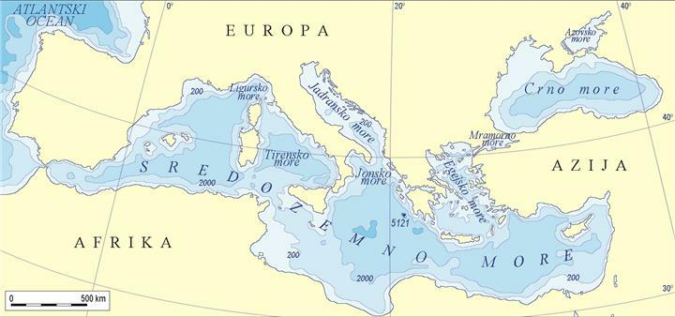
СРЕДОЗЕМНА МОРА СУ СА СВИХ СТРАНА ОКРУЖЕНА КОПНОМ. МОГУ БИТИ УНУТАР ЈЕДНОГ КОНТИНЕНТА ( ЈАДРАНСКО И БАЛТИЧКО ) ИЛИ ИЗМЕЂУ ВИШЕ КОНТИНЕНАТА ( СРЕДОЗЕМНО МОРЕ )

Slide 6
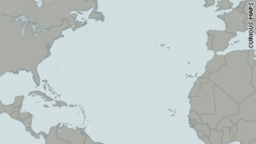
СЈЕВЕРНА АМЕРИКА
ЕВРОПА
САРГАШКО МОРЕ
АФРИКА
САРГАШКО МОРЕ ЈЕ ИВИЧНО ИЛИ РУБНО МОРЕ. НАЛАЗИ СЕ НА ОБАЛИ СЈЕВЕРНЕ АМЕРИКЕ.

Slide 7
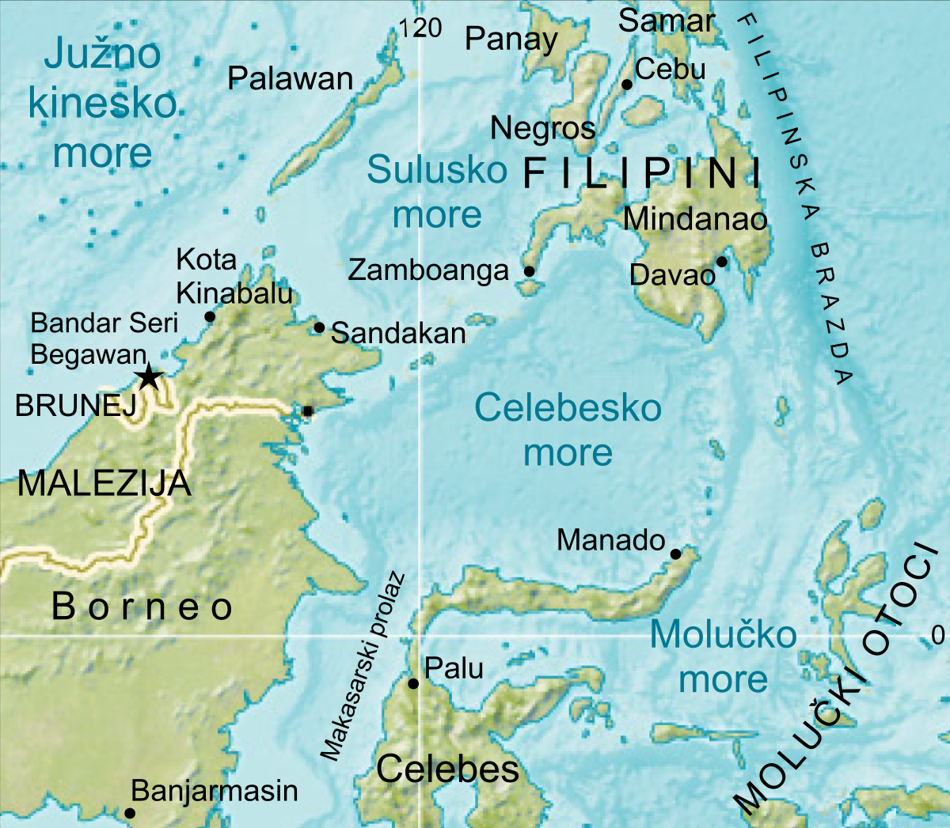
МЕЂУОСТРВСКА МОРА
ОВА МОРА СЕ НАЛАЗЕ ИЗМЕЂУ ВИШЕ ОСТРВА
НАЈЗАСТУПЉЕНИЈА СУ НА ПРОСТОРУ ЈУГОИСТОЧНЕ АЗИЈЕ ( ЦЕЛЕБСКО, ЈАВАНСКО МОРЕ )

Slide 8
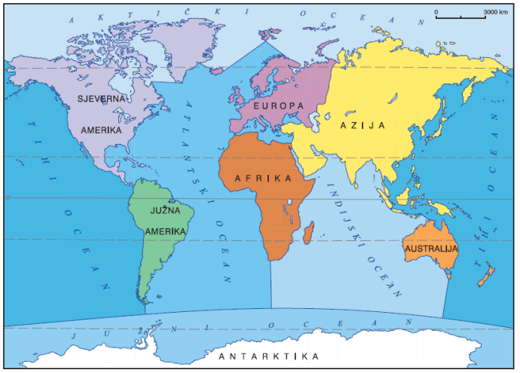
ЈЕСУ ЛИ СВА МОРА НА ЗЕМЉИ МЕЂУСОБНО ПОВЕЗАНА?
ДА! СВА МОРА СУ МЕЂУСОБНО ПОВЕЗАНА

Slide 9
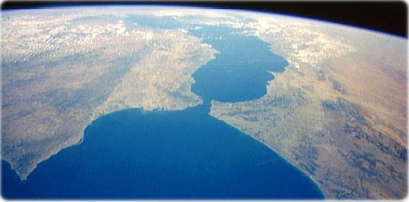
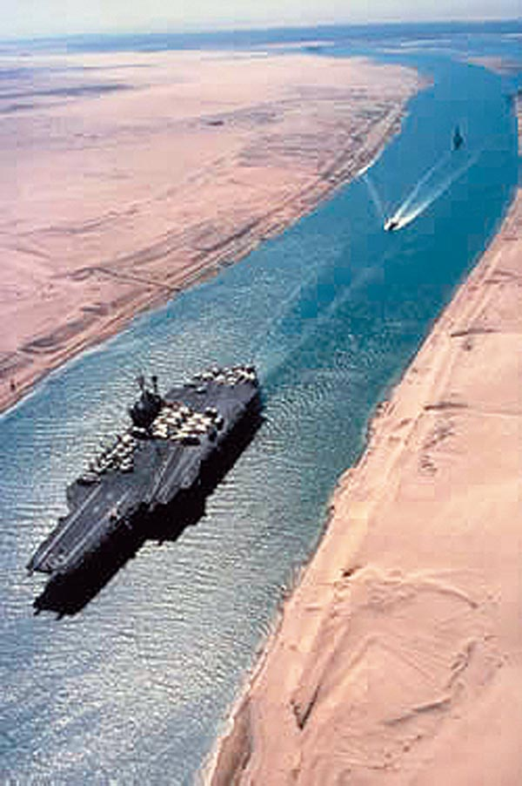
КАКО МОГУ НАСТАТИ МОРСКИ ПРОЛАЗИ?
ПРИРОДНИМ ПУТЕМ
ВЈЕШТАЧКИ-КОПАЈУ ИХ ЉУДИ
ТАДА ИХ НАЗИВАМО МОРЕУЗИ ( ТЈЕСНАЦИ )
ПРИМЈЕР ( ГИБРАЛТАРСКИ МОРЕУЗ )
ТАДА ИХ НАЗИВАМО МОРСКИ КАНАЛИ
ПРИМЈЕР:СУЕЦКИ КАНАЛ

Slide 10
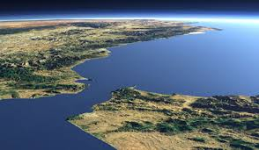
ПОНЕКАД СЕ ИЗМЕЂУ ДВА МОРА НАЛАЗЕ СУЖЕЊА КОЈА НАЗИВАМО МОРСКИ ПРОЛАЗИ.

Slide 11
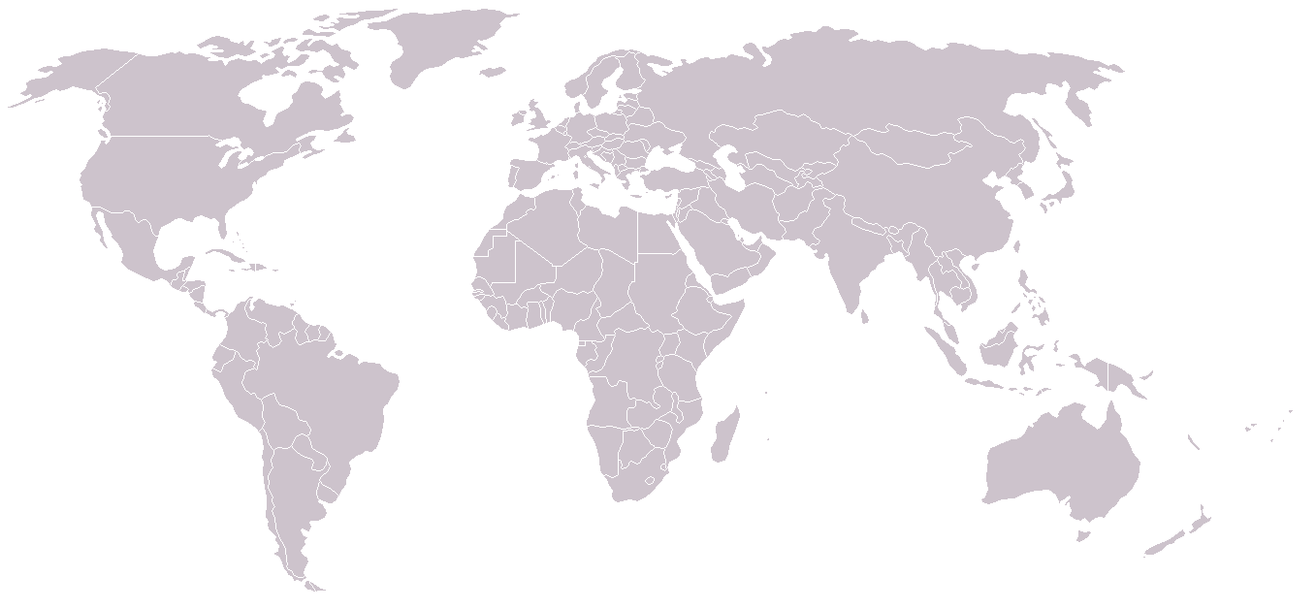
ЉУДИ КОПАЈУ МОРСКЕ КАНАЛЕ ДА БИ СКРАТИЛИ ПОМОРСКЕ ПУТЕВЕ
ЕВРОПА
СУЕЦКИ КАНАЛ
ИНДИЈА

Slide 12
КАКО СЕ ЗОВУ МОРСКИ ПРОЛАЗИ ОЗНАЧЕНИ БРОЈЕВИМА?
ГИБРАЛТАРСКАВРАТА
ОТРАНТСКА ВРАТА
БОСФОР
3
1
2

Slide 13

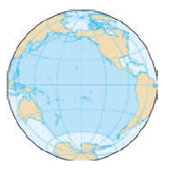
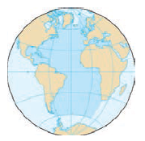
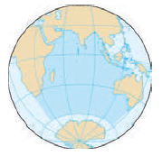
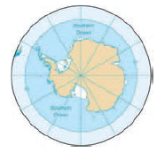
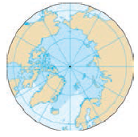
СВЈЕТСКО МОРЕ – ПОВЕЗУЈЕ ДИЈЕЛОВЕ КОПНА НА ЗЕМЉИ
Oceani
ТИХИ ОКЕАН
АТЛАНСТКСИ ОКЕАН
ИНДИЈСКИ ОКЕАН
СЈЕВЕРНИ ЛЕДЕНИ ОКЕАН

Slide 14
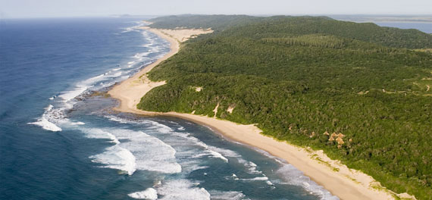
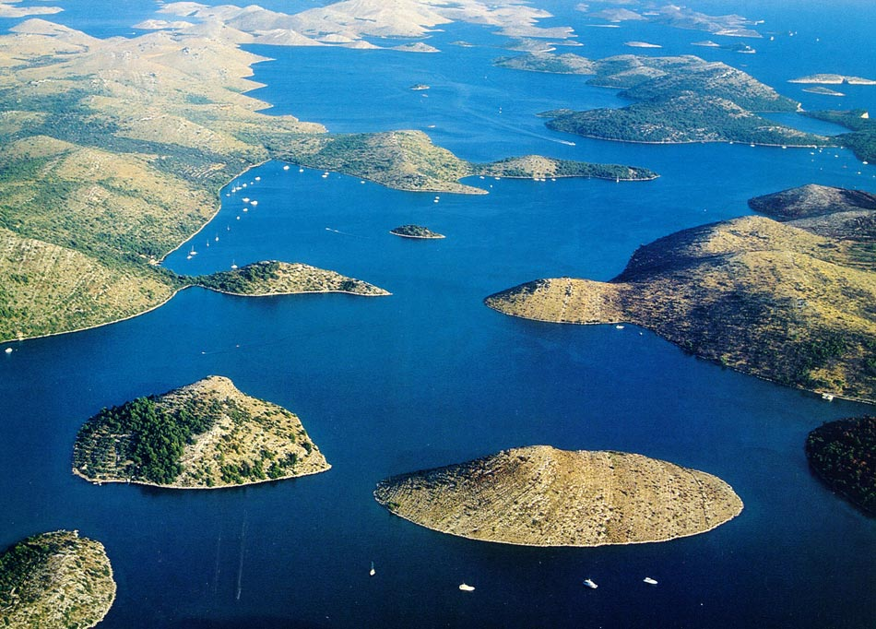
ОБАЛУ СА ПУНО ОСТВРА, ПОЛУОСТРВА, ЗАЛИВА, ФЈОРДОВА И ЕСТУАРА НАЗИВАМО РАЗУЂЕНЕНОМ ?

Slide 15
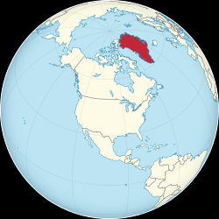
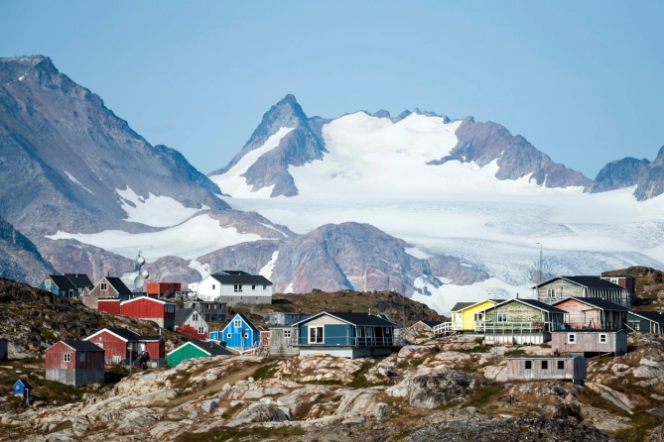
НАЈВЕЋЕ ОСТРВО НА СВИЈЕТУ ЈЕ ГРЕНЛАНД

Slide 16
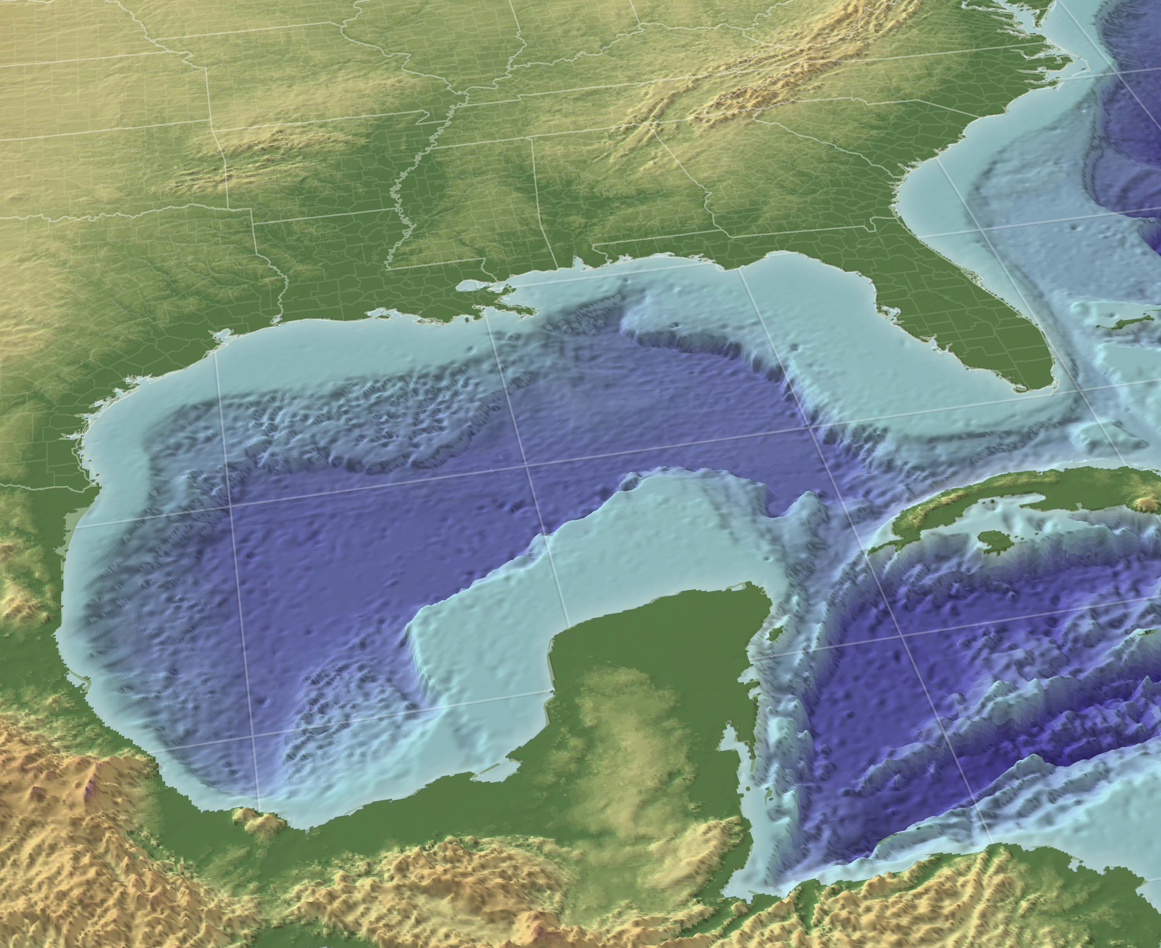
-ЗАЛИВИ СУ ДИЈЕЛОВИ КОПНА У КОЈЕ ЗАЛАЗИ МОРЕ
-НАЈВЕЋИ ЗАЛИВ НА СВИЈЕТУ ЈЕ МЕКСИЧКИ ЗАЛИВ

Slide 17
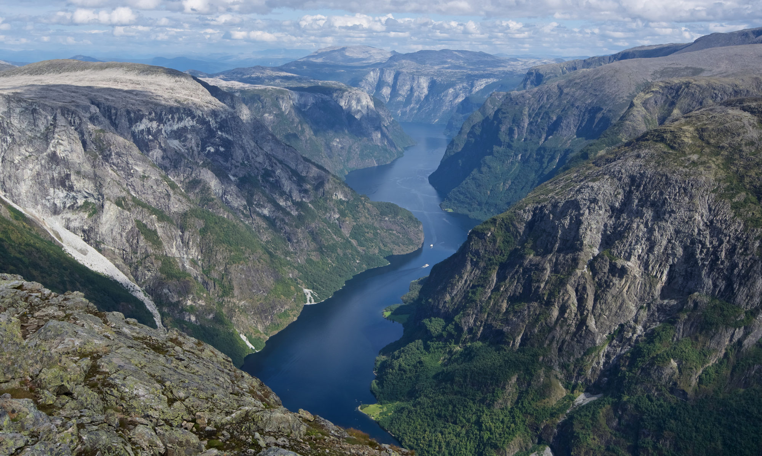
ФЈОРДОВИ СУ ЛЕДНИЧКЕ ДОЛИНЕ ПОТОПЉЕНЕ МОРЕМ

Slide 18
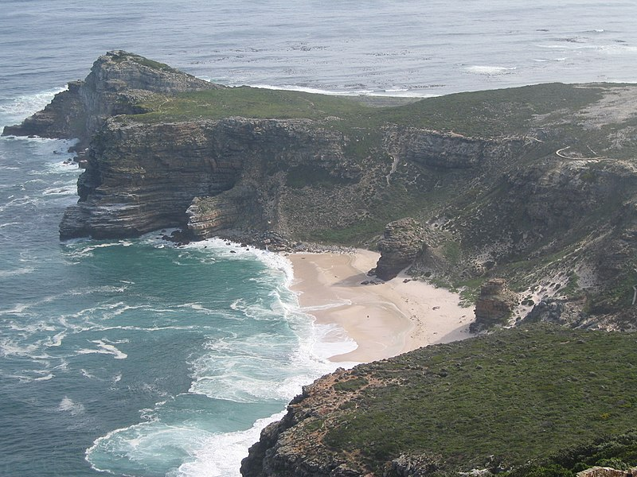
РТОВИ СУ КРАЈЊЕ ТАЧКЕ КОНТИНЕНАТА, ИЛИ ДИЈЕЛОВА КОПНА КОЈЕ ЗАВРШАВАЈУ У МОРУ ИЛИ ОКЕАНУ

Slide 19
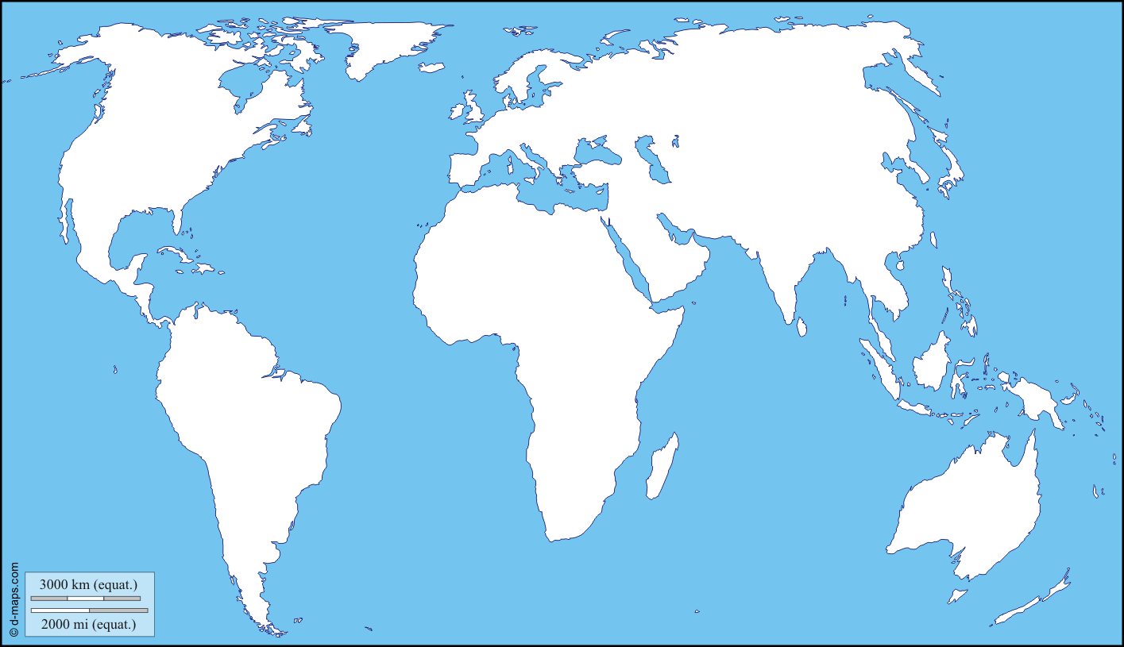
КОЈИ КОНТИНЕНТИ ИМАЈУ СЛАБО РАЗУЂЕНУ ОБАЛУ ?
АФРИКА
ЈУЖНА АМЕРИКА

